Slide 1
Virtuele Synthetische Biologie
Door Eline Visser en Albert Floor

Slide 2



Introductie
Albert Floor en Eline Visser
Universiteit Utrecht
Synenergene project
CGU

Slide 3
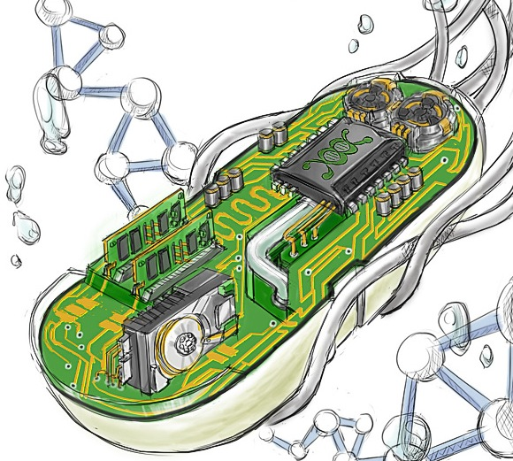
Synthetische biologie voor de toekomst
DNA, RNA of onderdelen van een cel
Geneeskunde en bio-industrie
Artemisinine

Slide 4
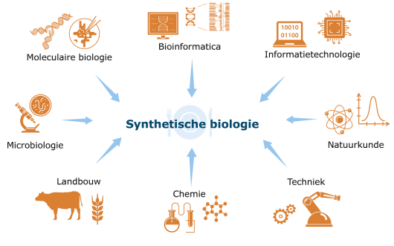
Van het lab naar de klas
Praktisch
  Duur
  Tijdrovend
  Geen beschikking over een echt lab
Didactisch
  Feedback
  Hands-on
  Autonomie
  Reflectie
Voorkennis
  DNA en eiwitsynthese
  Biotechnologie

Slide 5
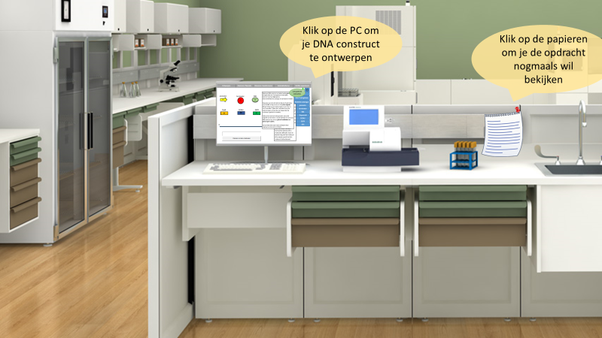
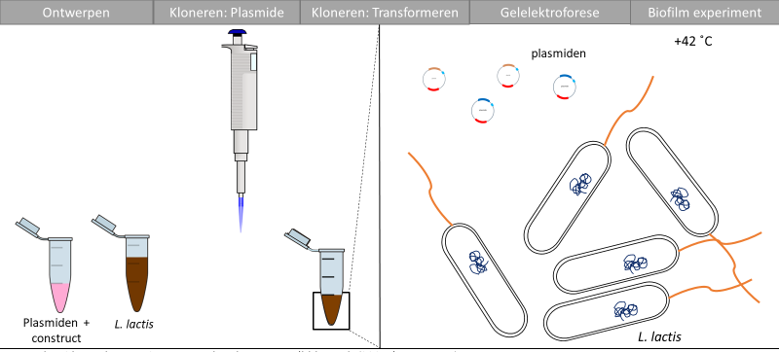
Het product
Een virtueel laboratorium
Casus
  Brandwond infecties
  Antibiotica resistentie
Experimenten:
  Samenstellen DNA construct
  Recombinant DNA techniek
  Gelelektroforese
  Biofilm experiment
Verdiepende vragen
  Tussendoor
  Achteraf
Feedbackloop

Slide 6




Instructies
Open de powerpoint en ga naar slideshowview (F5)
Je kunt alleen klikken in het programma.
In textboxen kun je typen
Druk nooit of Esc(ape)
Belangrijke Iconen:
Klik voor meer informatie/instructies
Ga verder naar de volgende stap
Ga terug
Er is een vraag voor je. Klik op het vraagteken!
Bevestig je antwoord.

Slide 7
Evaluatie
Didactiek
Toepassing
Ethiek

Slide 8
Didactiek
Wat verwachten jullie van de leeropbrengst bij het gebruik van een dergelijk virtueel laboratorium bij lessen over synthetische biologie?
Waarom?

Slide 9
Toepassing
Zouden jullie een dergelijk virtueel laboratorium kunnen gebruiken bij lessen over synthetische biologie en/of biotechnologie?
Hoe?

Slide 10
Ethiek
Zouden jullie ook de ethiek rondom synthetische biologie bespreken tijdens de lessen?
Hoe?
www.synergene.eu

